Slide 1
ML Advanced Markov Chain Monte-Carlo (MCMC)
otus.ru

Slide 2


Проверить, идет ли запись
Меня хорошо видно
&& слышно?
Ставим “+”, если все хорошо “-”, если есть проблемы

Slide 3
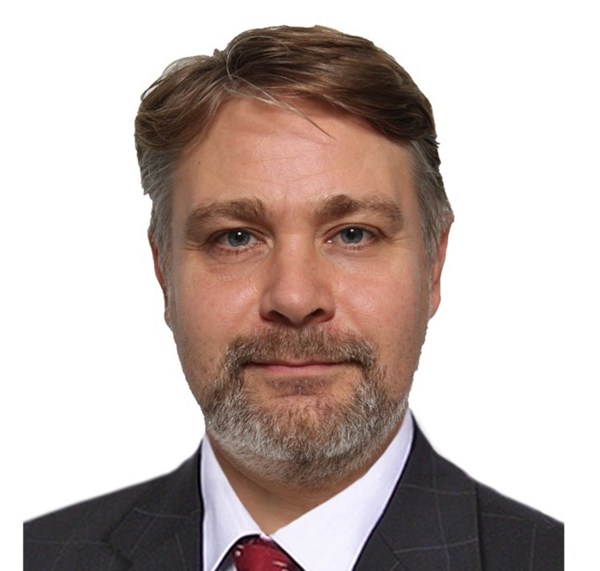
Markov Chain Monte-Carlo (MCMC)
Тема вебинара
Игорь Стурейко
Teamlead, главный инженер проекта – НИИгазэкономика
Опыт:
Более 15 лет занимался прикладной математикой и мат моделированием
(Data Scientist) (Python, С++) в НИИ ПАО Газпром
Анализ временных рядов, эволюционное развитие сложных систем
+7 (916) 156-07-82 (whatsapp)
@stureiko (TG)

Slide 4










Правила вебинара
Условные
обозначения
Активно
участвуем
Индивидуально
Off-topic обсуждаем
в учебной группе
#канал группы
Время, необходимое
на активность
Пишем в чат
Задаем вопрос
в чат
Говорим голосом
Документ
Вопросы вижу в чате,
могу ответить не сразу
Ответьте себе или
задайте вопрос

Slide 5
Карта курса
Advanced Machine Learning. AutoML
Production
Временные ряды
Рекомендательные системы.
Графы
Bayesian Learning
Reinforcement Learning

Slide 6
Маршрут вебинара
Знакомство
Проблема семплирования
Монте-Карло
Марковский процесс
Семплирование
Практика

Slide 7
Цели вебинара
1. | Понять почему возникает проблема семплирования
2. | Марковская цепь и метод монте-карло
3. | Семплирование для байесовского подхода

Slide 8
Смысл
Зачем вам это уметь
1. | Реализовать схему байесовского обучения в случае когда априорное распределение сложное или не сопряженное с правдоподобием
2. | Аппроксимация ожидаемых значений функций относительно вероятностного распределения

Slide 9
Что такое марковская цепь и марковский процесс?
Что такое метод Монте-Карло?
Что такое семплирование?

Slide 10
Проблема

Slide 11
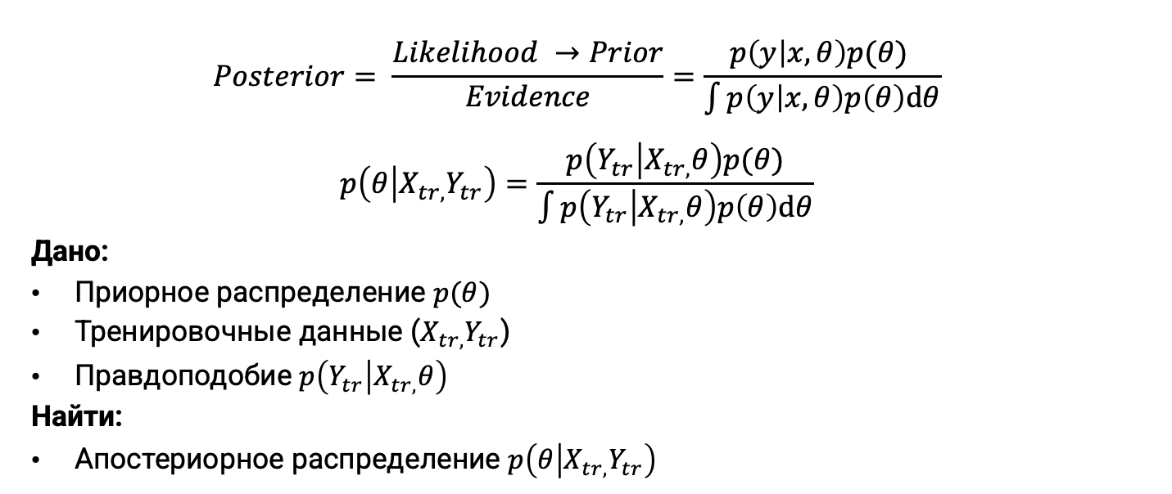
Обучение Байесовской модели
$$Posterior= \frac{Likelihood →Prior}{Evidence}=\frac{p\left(y | x,θ\right)p(θ) }{\int{p\left(y | x,θ\right)p\left(θ\right)dθ}}$$
$$p\left(θ | X_{tr,}Y_{tr}\right)=\frac{p\left(Y_{tr} | X_{tr,}θ\right)p(θ)}{\int{p\left(Y_{tr} | X_{tr,}θ\right)p\left(θ\right)dθ}}$$
Дано:
Приорное распределение $p(θ)$
Тренировочные данные ($X_{tr,}Y_{tr}$)
Правдоподобие $p\left(Y_{tr} | X_{tr,}θ\right)$
Найти:
Апостериорное распределение $p\left(θ | X_{tr,}Y_{tr}\right)$

Slide 12
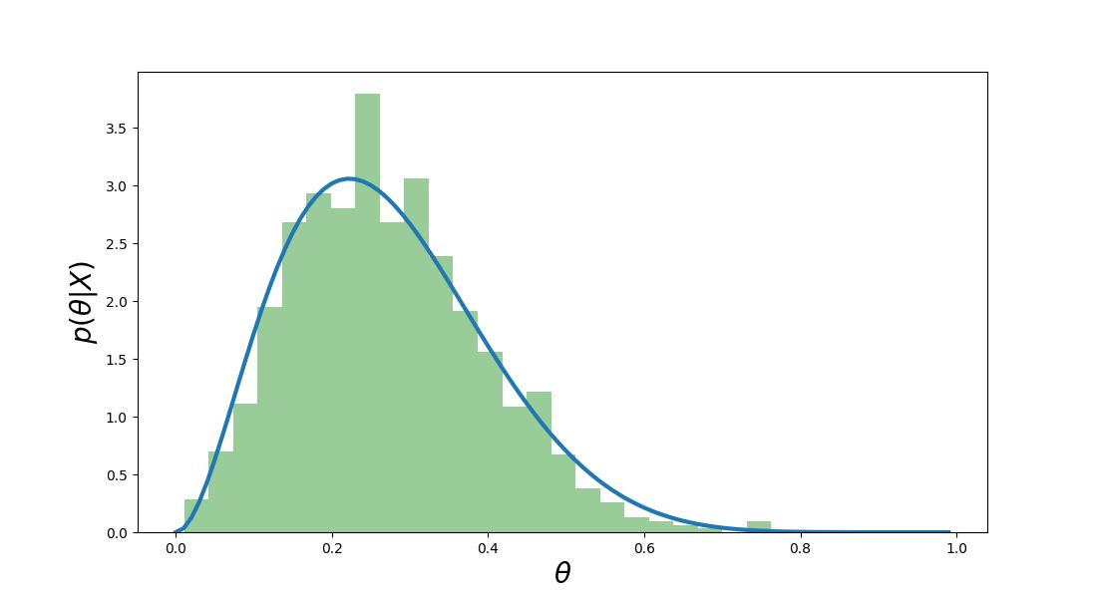
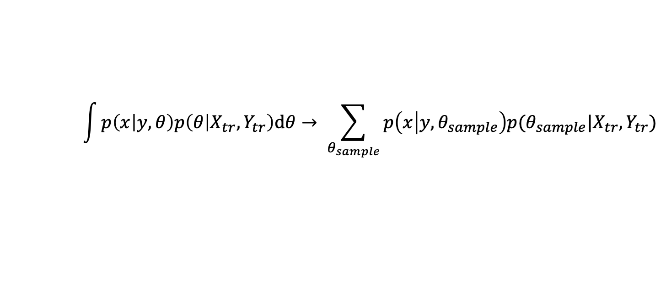
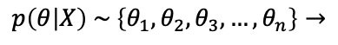
Семплирование
$$\int{p\left(x | y, θ\right)p\left(θ | X_{tr},Y_{tr}\right)dθ→ \sum_{θ_{sample}}{p\left(x | y,θ_{sample}\right)p(θ_{sample}|X_{tr},Y_{tr})}}$$
Как получить выборку из распределения?
А из неизвестного распределения?
$$p\left(θ | X\right) \sim \left\{θ_{1},θ_{2},θ_{3}, …,θ_{n}\right\}→$$

Slide 13
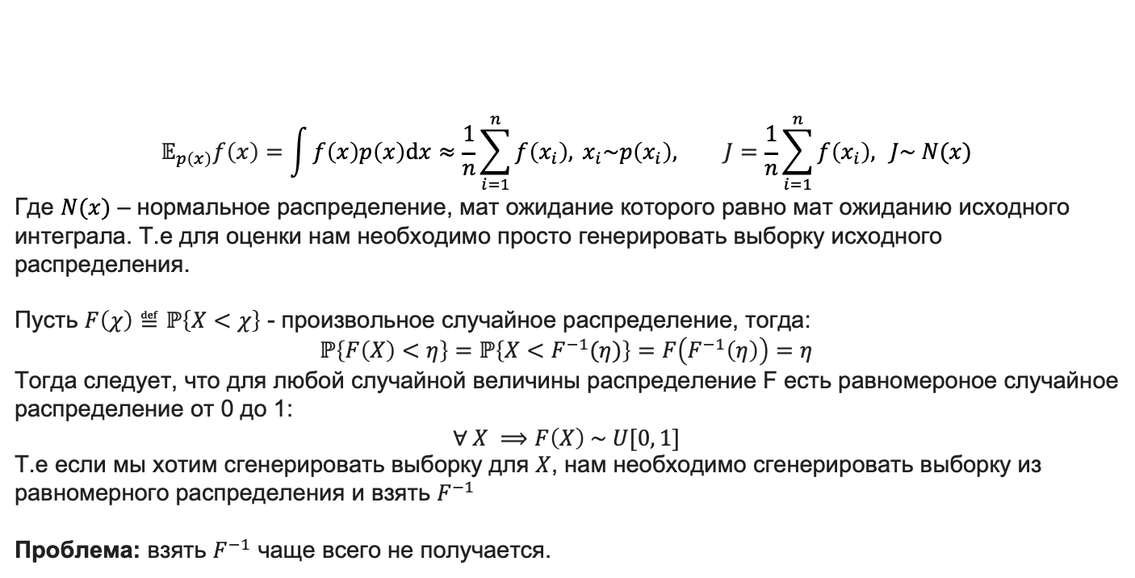
Семплирование
$$𝔼_{p\left(x\right)}f\left(x\right)=\int{f\left(x\right)p\left(x\right)dx}≈\frac{1}{n}\sum_{i=1}^{n}{f\left(x_{i}\right), }x_{i}\sim p\left(x_{i}\right), J=\frac{1}{n}\sum_{i=1}^{n}{f\left(x_{i}\right), } J\sim N(x)$$
Где $N(x)$ – нормальное распределение, мат ожидание которого равно мат ожиданию исходного интеграла. Т.е для оценки нам необходимо просто генерировать выборку исходного распределения.
Пусть $F\left(χ\right)≝ℙ\left\{X<χ\right\}$ - произвольное случайное распределение, тогда:
$$ℙ\left\{F\left(X\right)<η\right\}=ℙ\left\{X<F^{−1}(η)\right\}=F\left(F^{−1}\left(η\right)\right)=η$$
Тогда следует, что для любой случайной величины распределение F есть равномероное случайное распределение от 0 до 1:
$$∀ X ⟹F\left(X\right) \sim U[0, 1]$$
Т.е если мы хотим сгенерировать выборку для $X$, нам необходимо сгенерировать выборку из равномерного распределения и взять $F^{−1}$
Проблема: взять $F^{−1}$ чаще всего не получается.

Slide 14
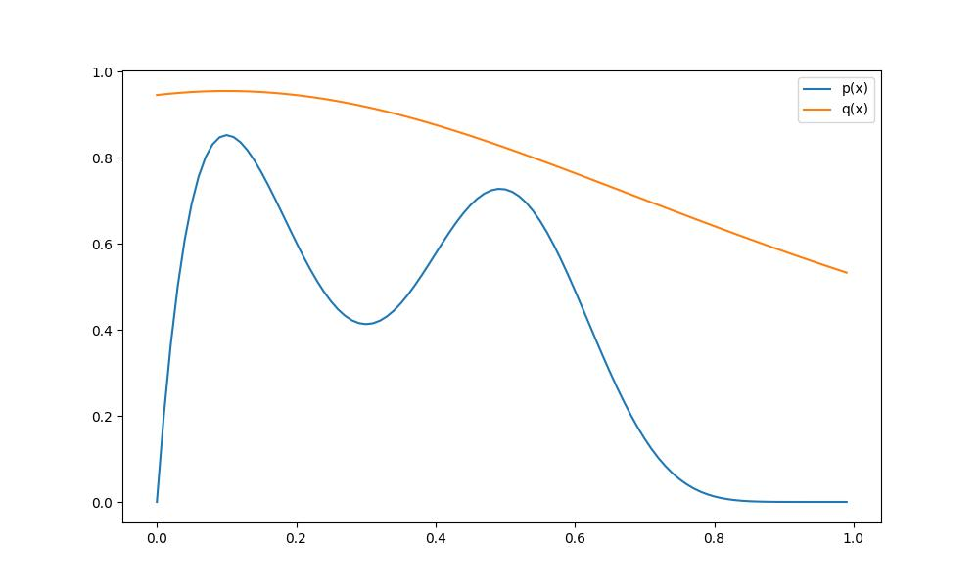
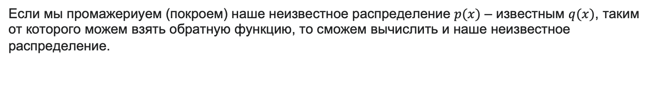
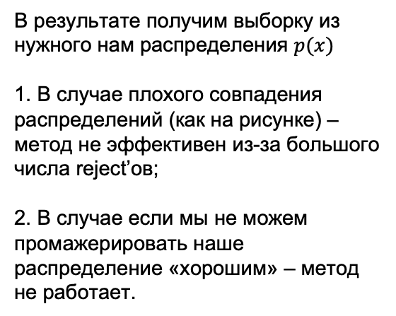
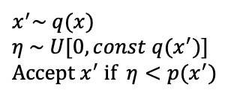
Семплирование – Rejection sampling
Если мы промажериуем (покроем) наше неизвестное распределение $p(x)$ – известным $q(x)$, таким от которого можем взять обратную функцию, то сможем вычислить и наше неизвестное распределение.
$$x^{′}\sim q(x)$$
$$η \sim U[0, const q(x^{′})]$$
$$Accept x^{′} if η<p(x^{′})$$
В результате получим выборку из нужного нам распределения $p(x)$
1. В случае плохого совпадения распределений (как на рисунке) – метод не эффективен из-за большого числа reject’ов;
2. В случае если мы не можем промажерировать наше распределение «хорошим» – метод не работает.

Slide 15
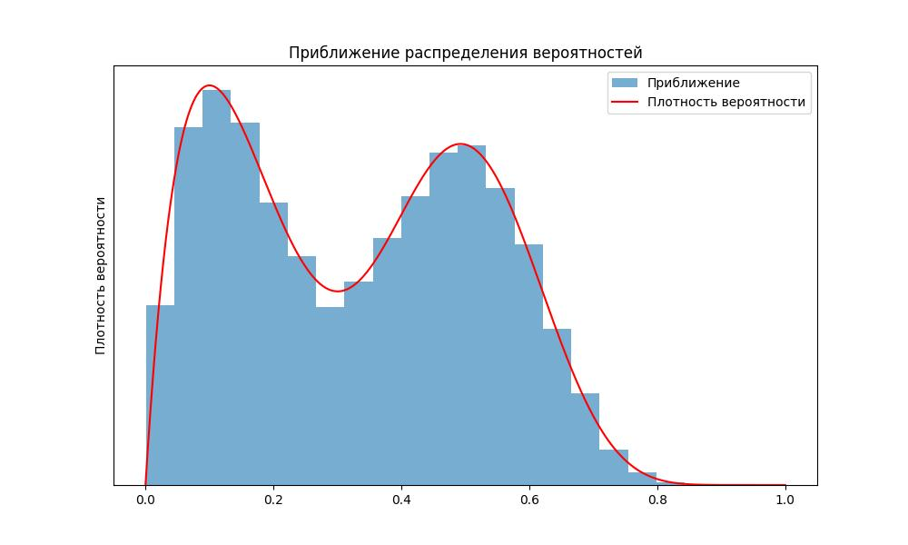
Семплирование – Rejection sampling

Slide 16
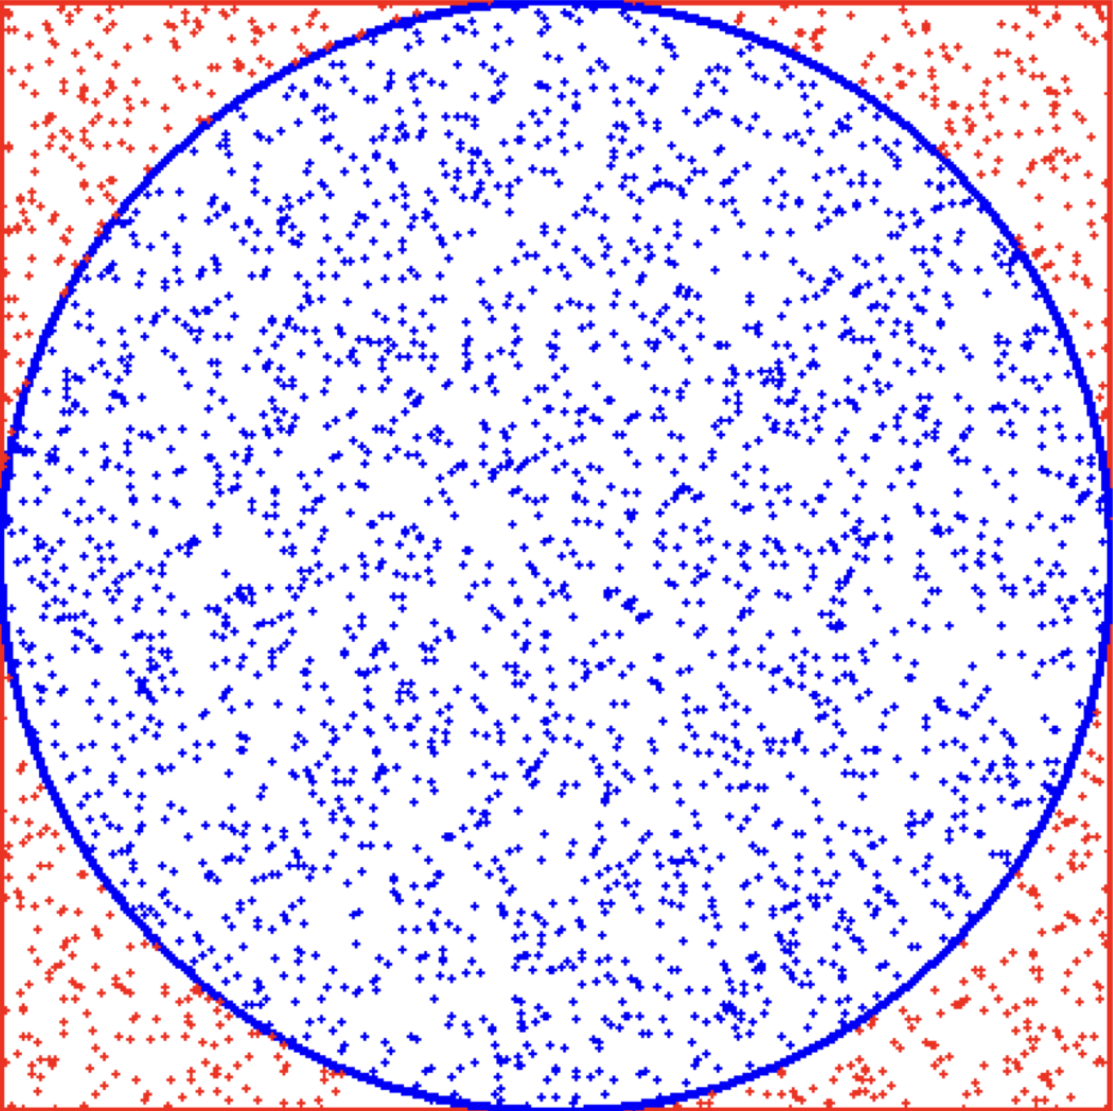
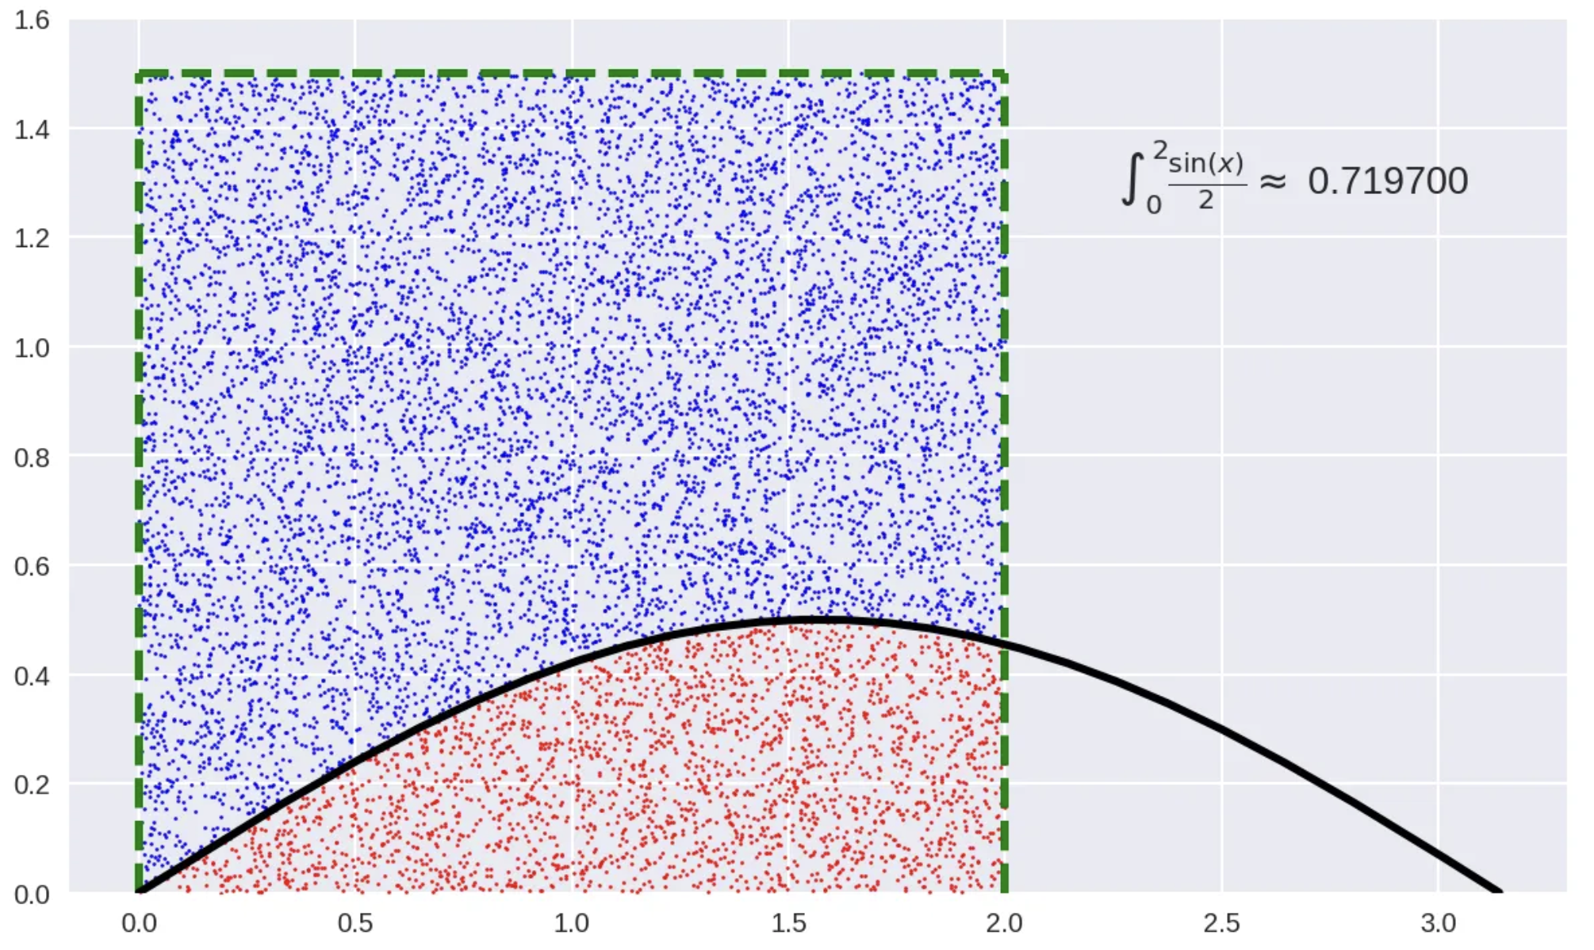
Метод Монте-Карло
Тестируем модель случайными данными и смотрим удовлетворяет ли результат заданным критериям.

Slide 17
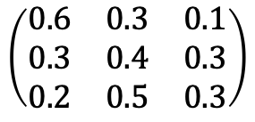
Марковское свойство
$$ℙ\left[S_{t+1}|S_{t}A_{t}\right]=ℙ\left[S_{t+1}|S_{1}A_{1},S_{2}A_{2},…,S_{t}A_{t}\right]$$
вероятность перехода в следующее состояние зависит только от текущего состояния
Пусть есть три состояния погоды: ( «ясно», «облачно», «дождь»)
Состояние Марковской цепи задается матрицей переходов.
В строках указаны состояния, в которых в настоящее время может находиться цепь, а в столбцах – состояния, в которые цепи могут перейти.
Необходимо отметить, что значения в каждом ряду в сумме дают единицу.
Марковская цепь имеет уникальное стационарное распределение состояний, к которому сходится, преодолев определенное количество состояний. После такого числа состояний состояния в марковской цепи получают инвариантное распределение.
$$\left(\begin{matrix}0.6 & 0.3 & 0.1 \\ 0.3 & 0.4 & 0.3 \\ 0.2 & 0.5 & 0.3\end{matrix}\right)$$

Slide 18
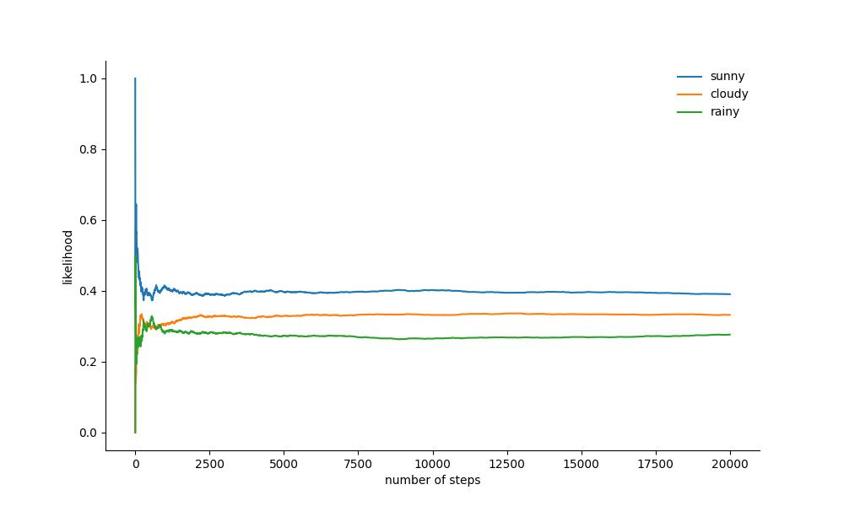
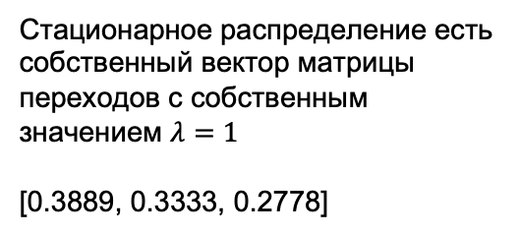
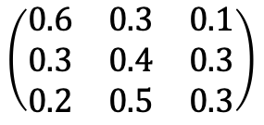
Стационарное распределение Марковской цепи
$$\left(\begin{matrix}0.6 & 0.3 & 0.1 \\ 0.3 & 0.4 & 0.3 \\ 0.2 & 0.5 & 0.3\end{matrix}\right)$$
Стационарное распределение есть собственный вектор матрицы переходов с собственным значением $λ=1$
[0.3889, 0.3333, 0.2778]

Slide 19
Алгоритм Метрополиса-Гастингса
алгоритм семплирования, использующийся, для сложных функций распределения.
Он позволяет семплировать любую функцию распределения. Для этого он использует свойство цепи Маркова, т.е на каждом следующем шаге значение определяется только предыдущим. Так же через какое-то количество шагов он сходится к стационарному распределению.
Необходимо обеспечить что бы стационарное состояние имело такое же распределение как и искомое апостериорное – тогда мы сможем насемплировать данных без необходимости брать интеграл – т.е решить задачу.

Slide 20
Алгоритм Метрополиса-Гастингса

Slide 21
Вопросы для проверки
1.
2.
3.
Методическая подсказка для вас, после прочтения УДАЛИТЬ из презентации
Проверяем, как студенты поняли рассказанный вами материал.
Вопросы могут быть в формате теста, открытого вопроса (в формате CCQ, объяснение, что это). Можно включить задание “на подумать”, разбор кейса, самооценку понимания материала. Также возможен формат групповой дискуссии по какому-либо вопросу.

Slide 22
Ключевые тезисы
Методическая подсказка для вас, после прочтения УДАЛИТЬ из презентации
Подведите итоги блока, задайте студентам открытые вопросы на понимание материала
1.
2.
3.

Slide 23
Практика

Slide 24

Слайд с заданием
Методическая подсказка для вас, после прочтения УДАЛИТЬ из презентации
Инструкцию к заданию лучше вывести на слайд, чтобы студент в любое время мог к ней вернуться
1. | Определение источников данных
2. | Построение гипотезы
3. | Тестирование на информационную безопасность
4.
5.
6.
Сроки выполнения:

Slide 25
Слайд с домашним заданием
1.
2.
3.
4.
Методическая подсказка для вас, после прочтения УДАЛИТЬ из презентации
Проговорите подробно предстоящее домашнее задание, чтобы у студентов было четкое понимание, как его делать
Сроки выполнения:

Slide 26
Список материалов для изучения
Методическая подсказка для вас, после прочтения УДАЛИТЬ из презентации
Студенты рады, когда к занятию
есть что почитать и изучить дополнительно, кроме вебинара
Книга
Сайт
Мануал
Статья
Видео
Приложение/Сервис
Пример кода/конфига и др. на github OTUS

Slide 27

Вопросы?
Ставим “+”,
если вопросы есть
Ставим “–”,
если вопросов нет

Slide 28
Рефлексия

Slide 29
Цели вебинара
Проверка достижения целей
1. | Написать код ...
2. | Разрабатывать ….
3. | Сформулировать ...

Slide 30
Вопросы для проверки
1.
2.
3.
Методическая подсказка для вас, после прочтения УДАЛИТЬ из презентации
Проверяем, как студенты поняли рассказанный вами материал.
Вопросы могут быть в формате теста, открытого вопроса (в формате CCQ, объяснение, что это). Можно включить задание “на подумать”, разбор кейса, самооценку понимания материала. Также возможен формат групповой дискуссии по какому-либо вопросу.

Slide 31
Слайд с тезисами
Методическая подсказка для вас, после прочтения УДАЛИТЬ из презентации
Подведите итоги занятия
вместе со студентами
Подведем итоги
1.
2.
3.
4.

Slide 32


Рефлексия
Методическая подсказка для вас, после прочтения УДАЛИТЬ из презентации
Запланируйте пару минут на рефлексию в конце занятия. Чтобы студенты действительно делились обратной связью, рекомендуем не относиться к этому формально и варьировать вопросы в зависимости от темы, формата занятия, аудитории, текущей ситуации.
Варианты вопросов (вы можете задавать свои):
что в прошедшем занятии вам показалось наиболее полезным?
с какими тезисами вебинара вы не согласны?
по какому вопросу захотелось глубже изучить информацию?
с какими выводами уходите с занятия?
насколько тема была для вас сложной?
какой знания получилось применить на практике на вебинаре?
понимаете ли вы, как применять на практике то, что узнали на вебинаре. Если да, то как?
какой раздел вебинара показался вам самым сложным для понимания?
по какому разделу вам не хватило информации и примеров?
С какими впечатлениями уходите с вебинара?
Как будете применять на практике то,
что узнали на вебинаре?

Slide 33



Следующий вебинар
Методическая подсказка для вас, после прочтения УДАЛИТЬ из презентации
Анонсируйте тему следующего занятия, чтобы подогреть интерес студентов :)
15 октября 2021
Бэкапы и репликация PostgreSQL
Ссылка на вебинар будет в ЛК за 15 минут
Материалы
к занятию в ЛК — можно изучать
Обязательный материал обозначен красной лентой

Slide 34
Заполните, пожалуйста,
опрос о занятии
по ссылке в чате

Slide 35

Приходите на следующие вебинары
Спасибо за внимание!
ФИО
Должность
Контакты

Slide 36
Инструкции для работы
с презентацией

Slide 37






































Слайд с иллюстрациями
Используйте иллюстрации. Они облегчают восприятие материала
Работа с данными
Интернет/Сети
Люди

Slide 38







































Слайд с иллюстрациями
Обучение, исследование
Компьютерные игры
Технологии

Slide 39










































Слайд с иллюстрациями
Коммуникации
Разное
Флажки/Метки
Коммуникации

Slide 40
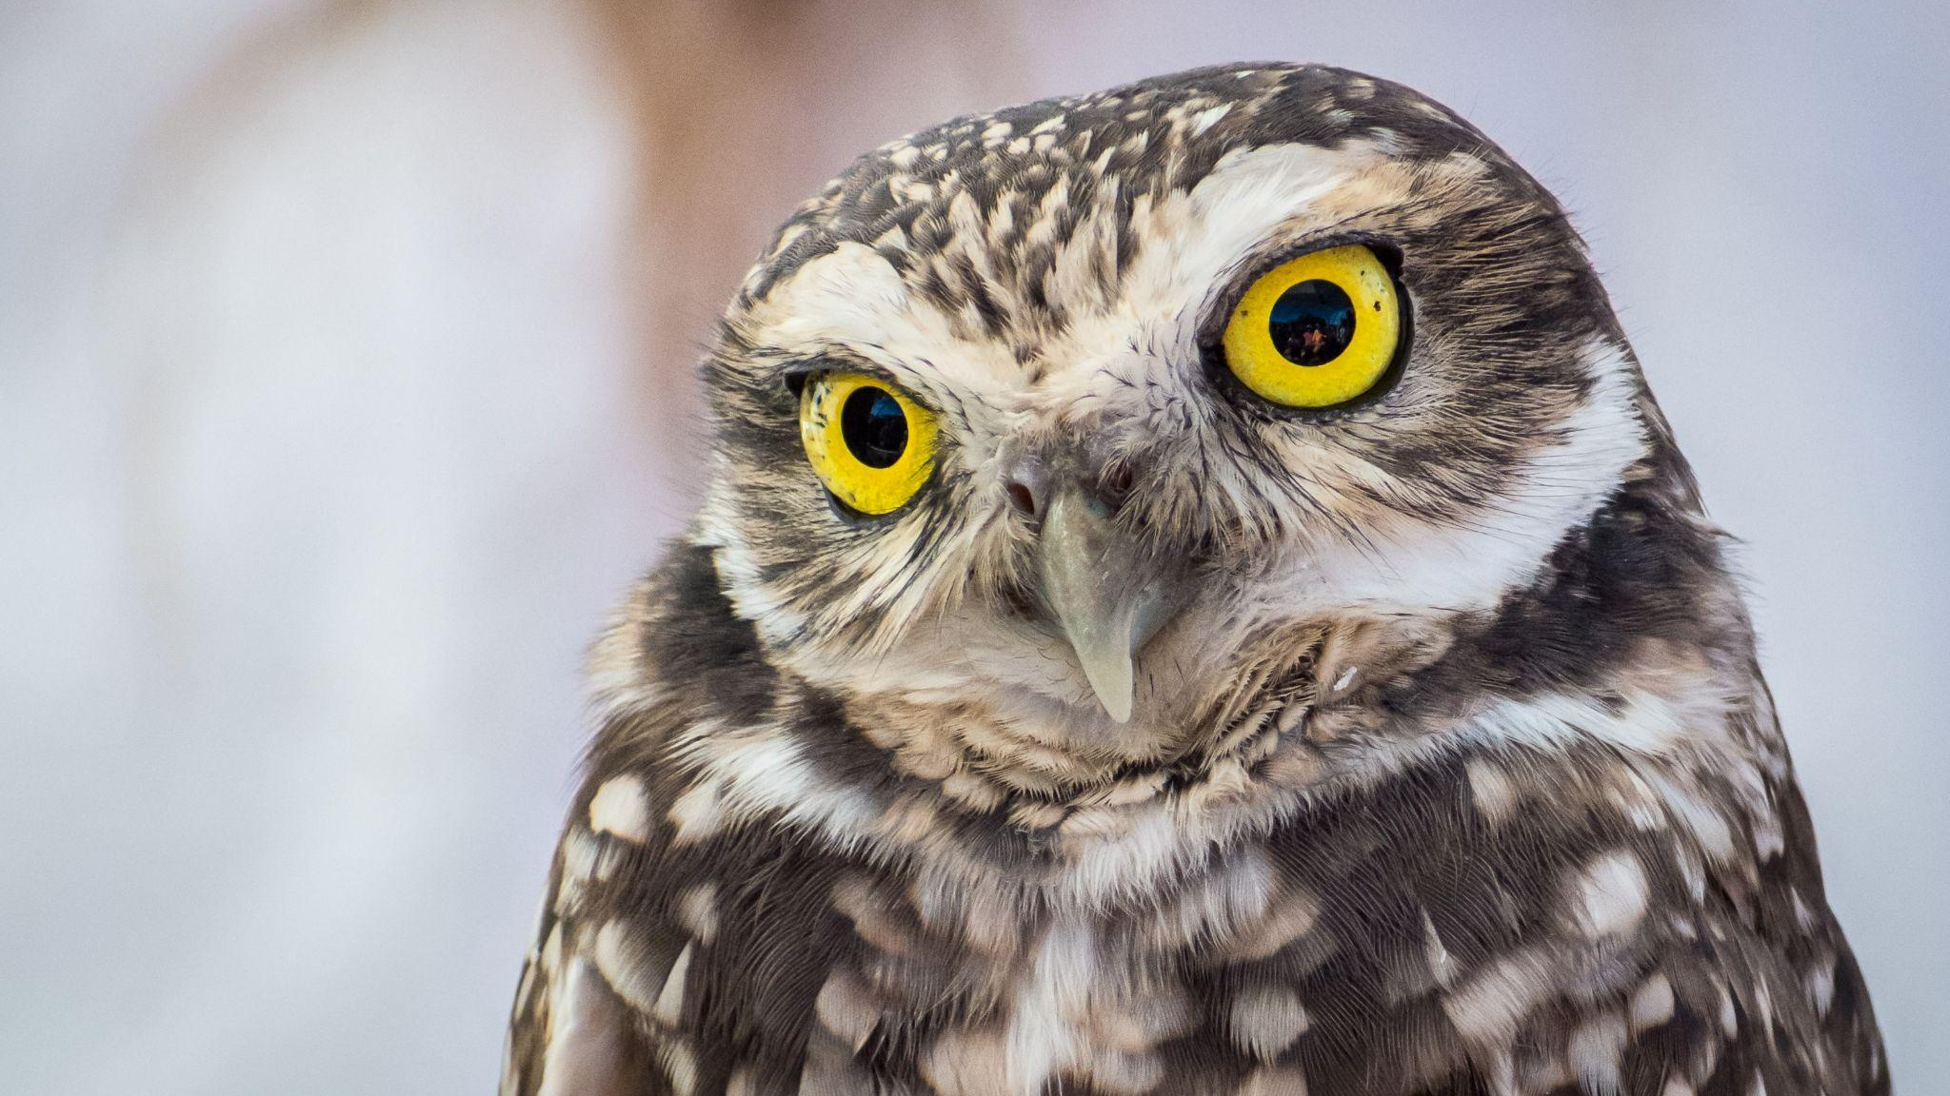
Чтобы добавить картинку на весь
слайд (так органичнее и эффектнее), используйте этот мастер-слайд

Slide 41
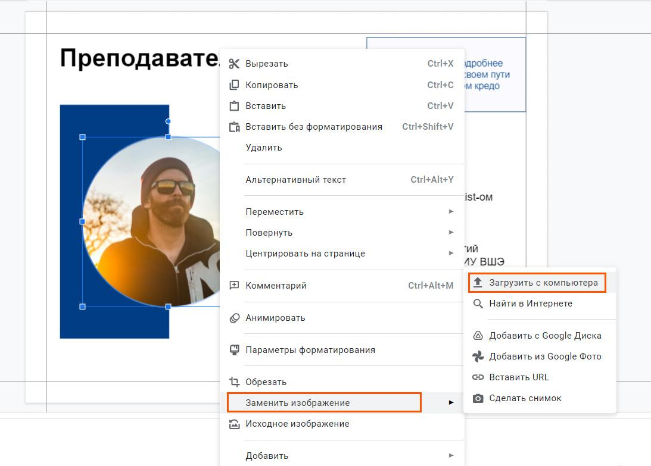

Как быстро заменить картинку
Кликните правой кнопкой
мыши на изображение
Перейдите в пункт «заменить изображение», далее выберите
нужный вариант загрузки
Двойным щелчком по картинке вы сможете настроить нужный размер
и положение изображения

Slide 42
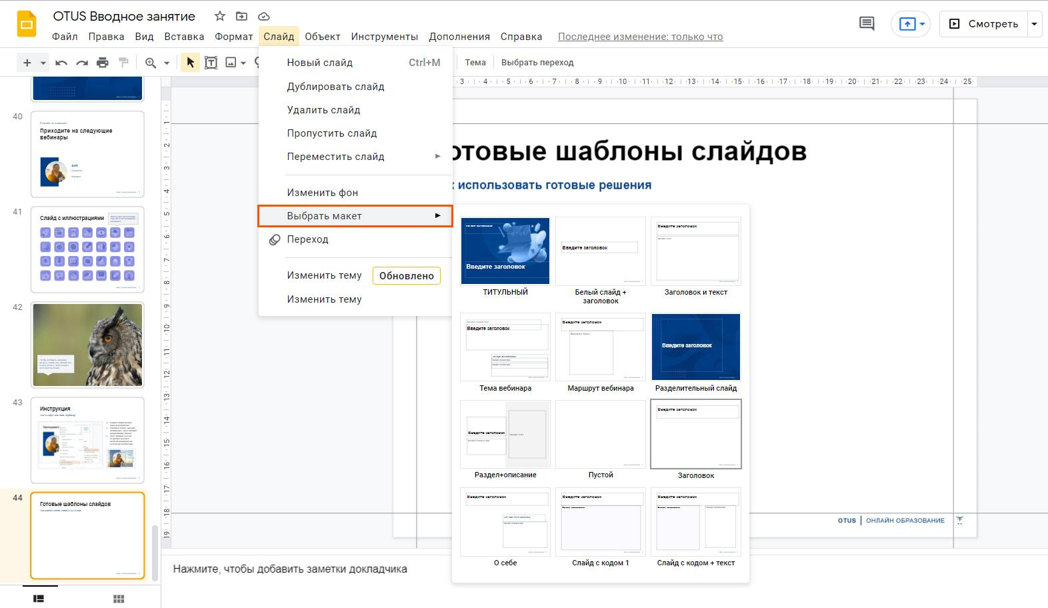
Шаблоны слайдов
Чтобы использовать готовые решения слайдов, нужно перейти
в пункт меню «Слайд»,
далее в выпадающем списке найти подпункт «Выбрать макет».

